Slide 1
Grab bag
Vad ska vi få med oss när vi överger båten?

Slide 2
Vad ska vi ta med oss i livflotten?

Slide 3
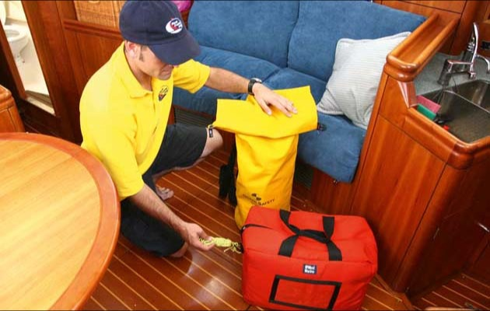
Fem kategorier
Bli hittad och räddad
Grundläggande överlevnad
Navigation
Sjukvård, läkemedel
Diverse

Slide 4
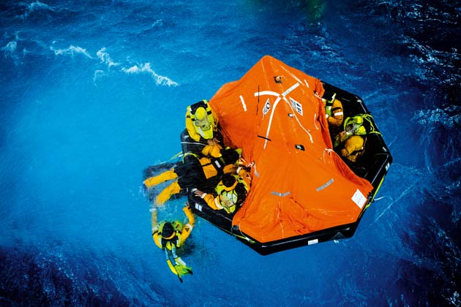
Räddning
EPIRB
Handhållen VHF
Iridiumtelefon + extra batterier
Pyroteknik
Ficklampa
Visselpipa
Radarreflektor
Dokument
Båtens papper
Pass
Pengar, kredit- eller betalkort

Slide 5
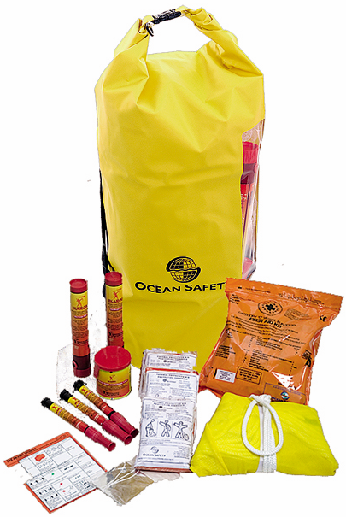
Överlevnad
Mat
I en separat bag
Vatten
I dunk(ar)
Fiskeutrustning
Värmefiltar, mössor, handskar, överlevnadsdräkter
Lagningssats till flotten
Överlevnadshandbok
Kniv, skärbräda
Harpungevär – om du har ett, få det med dig

Slide 6
Navigation
Handhållen GPS, extra batterier
Mobiltelefon kan fungera om vattentät/med fodral
Solcellsdriven laddare/powerbank
Sjökort
Papper och penna
Kompass
Orienteringskompass funkar bra

Slide 7
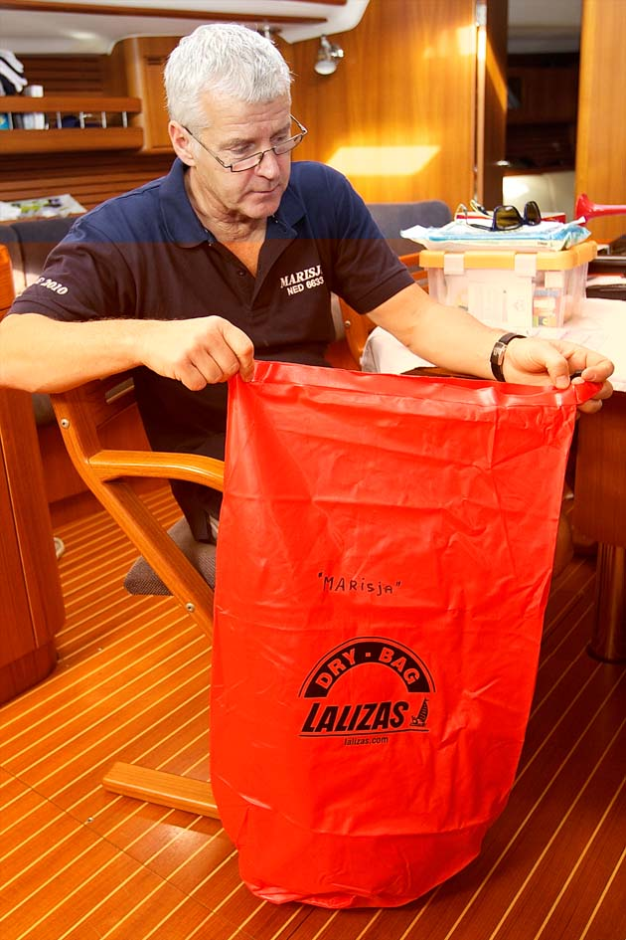
Sjukvård, läkemedel
Förbandslåda, vattentät
Sjösjukemedicin
Antibiotika
Smärtstillande
Solskyddskräm + cerat
Vaselin (för saltvattenutslag)
Lavemang

Slide 8
Diverse bra att ha
Extra glasögon
Solglasögon
Kepsar
Kopior av pass och kreditkort
Personliga läkemedel
Kondomer (för att samla vatten)
Handdriven watermaker
AIS SART (AIS Search And Rescue Transponder)
Nödradio (med speciella batterier som tål lagring utan laddning)

Slide 9
Diverse 2
Lina eller snöre
Ficklampor, vattentäta
Synål och tråd
Silvertejp
Plastpåsar med förslutning
Svampar
Drivankare
Kemiska handvärmare
Gummihandskar
Simglasögon
Kortlek

Slide 10
RORC rekommenderar för havskappsegling
Vattentät handhållen VHF + extra batterier
Vattentät ficklampa + batterier (och glödlampa)
2 fallskärmsbloss, 3 röda handbloss
Vattentät handhållen GPS + batterier
SART
Torrdräkter/överlevnadsdräkter
Extra drivankare + minst 30 meter lina
Två konservöppnare
EPIRB
Första förbandskit
Vatten
Spegel för signalering
Mat, högt energiinnehåll
Snöre (klen lina)
Plastpåsar, helst med förslutning
Sjösjukemedicin

Slide 11
Andra tankar kring grab bag
Det behövs mer än en väska/behållare, särskilt vid oceansegling
Förvara mat och vatten separat, så kan de förnyas vid behov
Märk behållarna/väskorna
Skriv på dem om något extra behöver packas ner

Slide 12
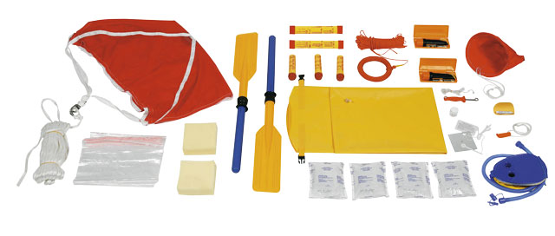
Kolla vad som finns i flotten
Var med när flotten packas om nästa gång
Detta är vad som finns i en flotte enligt ISO 9650

Slide 13
Lågbudget grab bag
Personliga saker
Handhållen VHF
Dricksvatten
Bloss/raketer
Medicin, sjösjukepiller
Läsglasögon
Mat
Navigationshjälpmedel
Kniv
Värmefiltar, folie
Ficklampa
Humörhöjare
Spelkort
Tandborste, tandkräm

Slide 14
Lyxmodellen
Elektroniska facklor
PLB
EPIRB
Satellittelefon
Manuell watermaker
Radarreflektor eller SART
Fiskeutrustning
Reparationssats till flotten

Slide 15
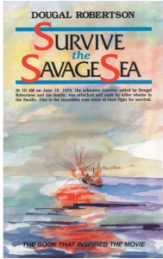
Nyttig läsning
76 Days Lost at Sea, Steve Callahan
117 Days Adrift, Maurice and Maralyn Bailey
Survive the Savage Sea, The Robertsons

